Slide 1
«Створення та відображення шейп-файлів з використанням ArcGis API, бібліотеки ArcPy та фреймворку Django з підключеною базою даних SQLite»
Виконав студент 3-го курсу
групи геоінформатики
Земляков Микита
Науковий керівник: Демидов В.К.

Slide 2
Мета
Систематизація та закріплення теоретичних знань, що були отримані під час проходження курсу програмування у ГІС
Створення функціоналу на сайті, яке дозволить без спеціальної кваліфікації створювати шейп-файли за запитом та додавати їх на карту для подальшого візуального аналізу

Slide 3

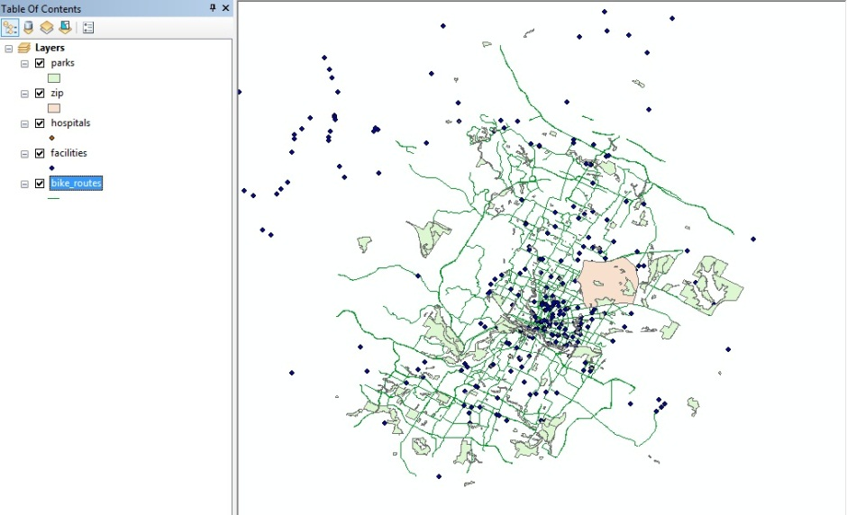
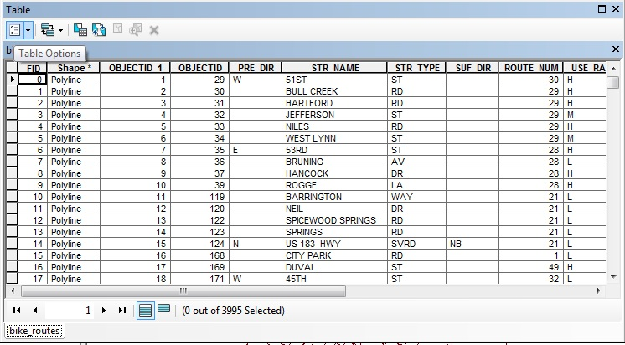
Шейп-файл
«Шейп-файл» (англ. Shapefile) — популярний векторний формат файлів для програмного забезпечення геоінформаційної системи (ГІС)
Формат файлу дозволяє зберігати наступні типи геометричних фігур: точки, лінії, полігони.

Slide 4

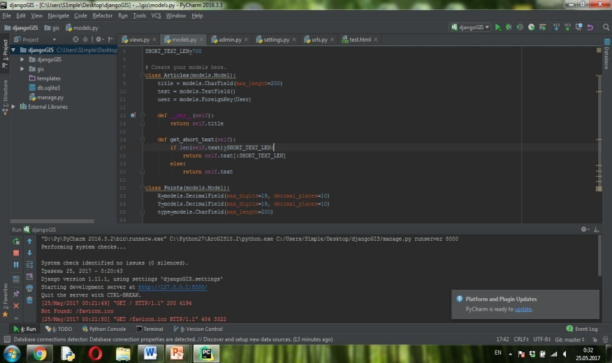
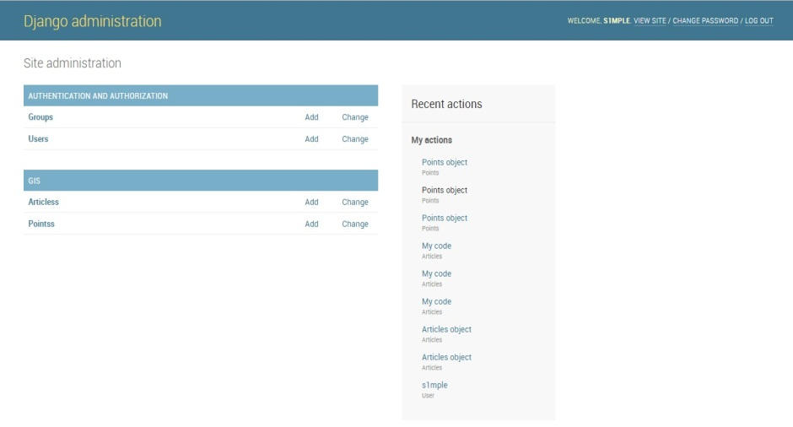
Фреймворк Django
Django (Джанго) — високорівневий відкритий Python-фреймворк для розробки веб-систем. Названо його було на честь джазмена Джанго Рейнхардта (відповідно до музичних смаків одного зі засновників проекту).

Slide 5

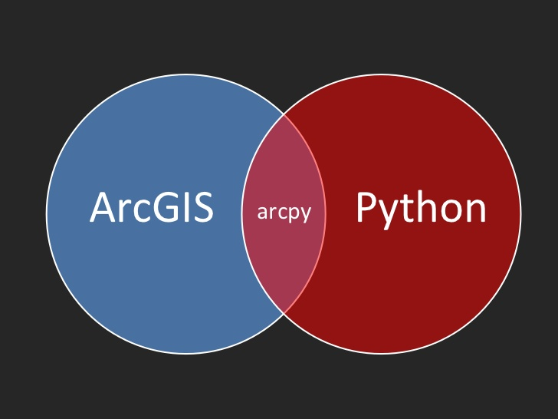
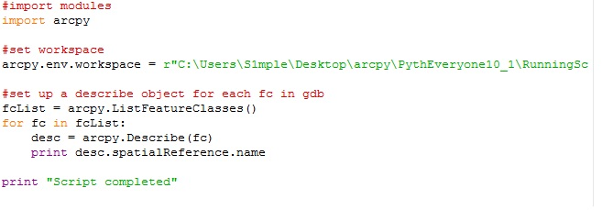
Модуль ArcPy
ArcPy - це пакет сайту Python, який забезпечує успішний і продуктивний аналіз географічних даних, конвертацію даних, управління даними і автоматизацію карт в Python.

Slide 6

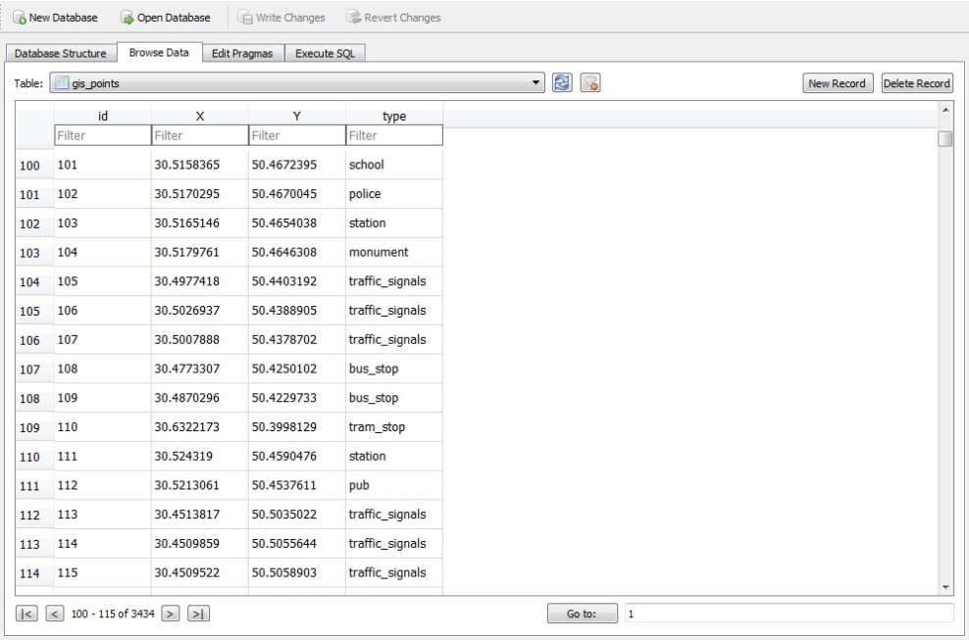
База даних SQLite
SQLite — полегшена реляційна система керування базами даних. Втілена у вигляді бібліотеки, де реалізовано багато зі стандарту SQL-92.

Slide 7

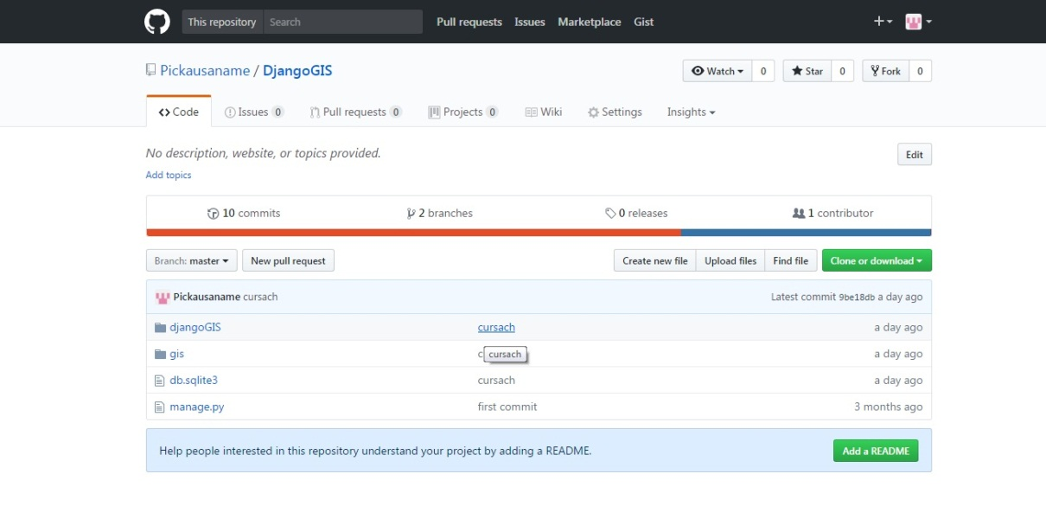
GitHub
GitHub — один з найбільших веб-сервісів для спільної розробки програмного забезпечення. Існують безкоштовні та платні тарифні плани користування сайтом. Базується на системі керування версіями Git і розроблений на Ruby on Rails і Erlang компанією GitHub, Inc (раніше Logical Awesome).
https://github.com/Pickausaname/DjangoGIS

Slide 8
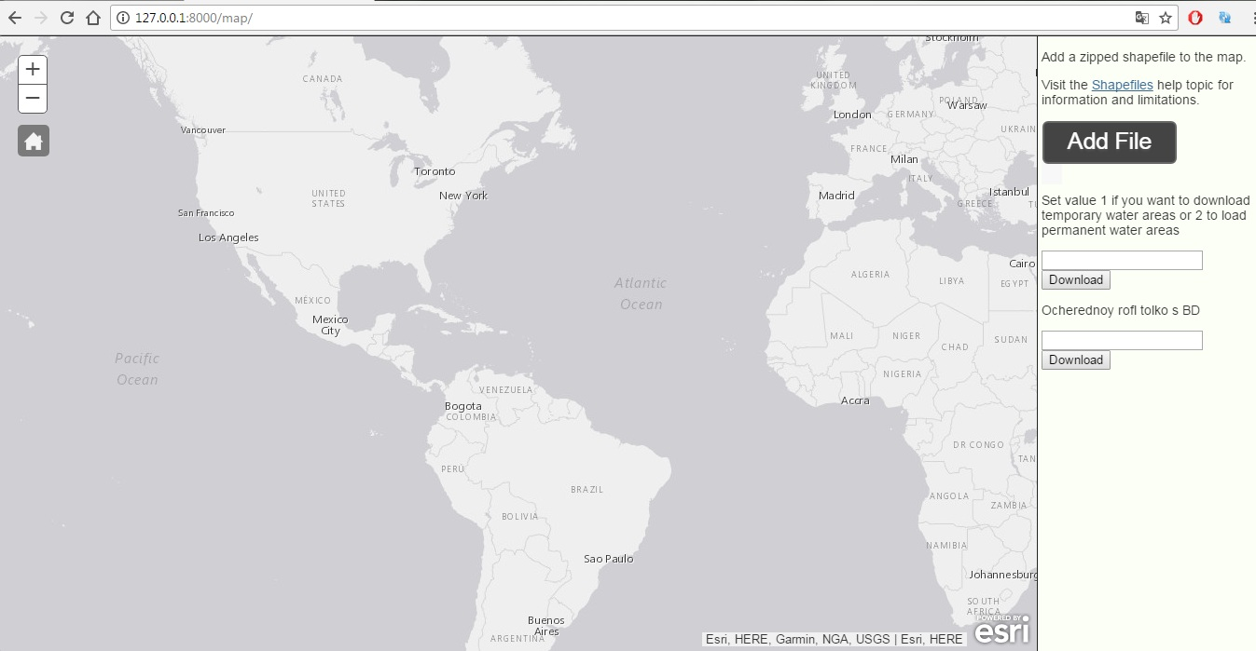
Робоча область сайту

Slide 9
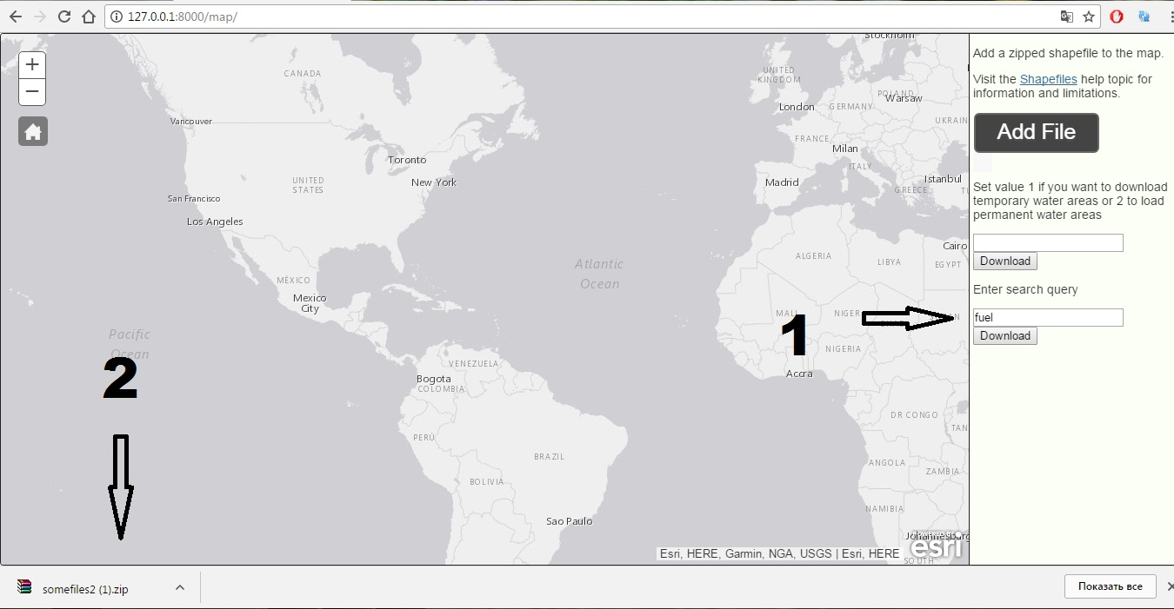
Порядок використання функціоналу

Slide 10
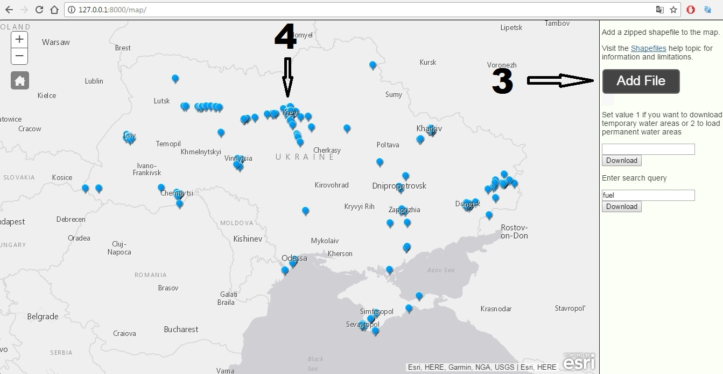
Порядок використання функціоналу та результат

Slide 11
Висновок
Протягом написання цієї роботи сформувалося уявлення про потенційні можливості обробки геоданих за допомогою ArcPy у зв’язці з веб API.
Дякуючи Python on Django було створено веб-портал, який став базою для розміщення власних напрацювань.
Хотілося б відзначити те, що написання роботи дуже добре допомогло мені систематизувати теоретичні знання з програмування, а також уявити продукти якого рівня можна створювати за допомогою використаних програм, бібліотек, додатків та фреймворків.

